Slide 2
Ngộ Không thật
Ngộ Không giả

Slide 3
2 x 5 = ?
CHỌN SAI RỒI BỌN TA ĐI ĐÁNH TIẾP ĐÂY
A. 10
B. 7

Slide 4
2 x 8 = ?
CHỌN SAI RỒI BỌN TA ĐI ĐÁNH TIẾP ĐÂY
A. 15
B. 16

Slide 5
2 x 7 = 14 Đúng hay sai
CHỌN SAI RỒI BỌN TA ĐI ĐÁNH TIẾP ĐÂY
A. Đúng
B. Sai

Slide 6
2 x 9 = 20
Đúng hay sai
CHỌN SAI RỒI BỌN TA ĐI ĐÁNH TIẾP ĐÂY
A. Đúng
B. Sai

Slide 7
…quả cam?
Bạn làm như thế nào?

Slide 8
Toán
Bảng nhân 5

Slide 9
Khám phá:

Slide 10
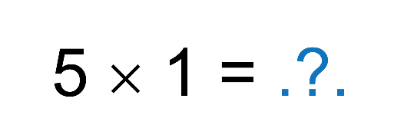
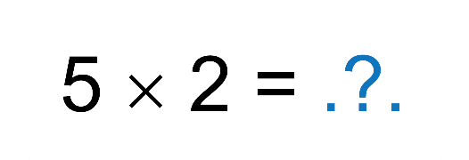
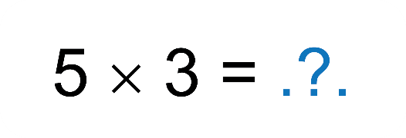
Tính các tích trong bảng nhân 5
5
Có thể đếm hoặc dùng cách tính tổng các số hạng bằng nhau
10
15

Slide 11
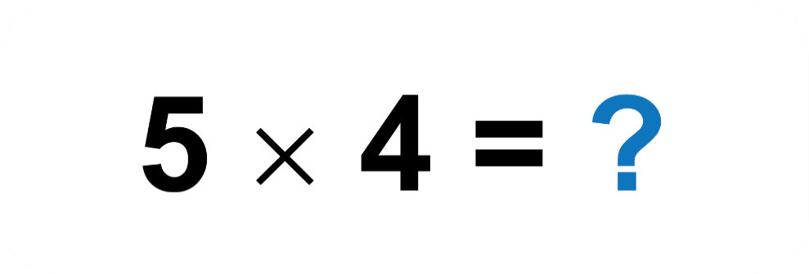
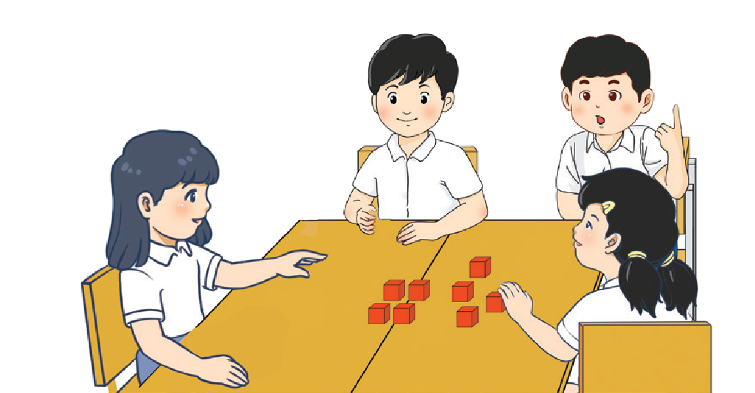

Slide 12
20
5 được lấy mấy lần?
5 được lấy 4 lần.
5 + 5 + 5 + 5 = 20
5 x 4 = 20

Slide 13
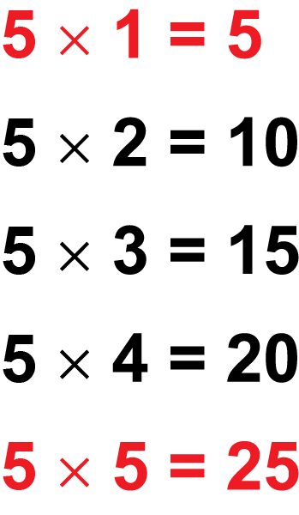
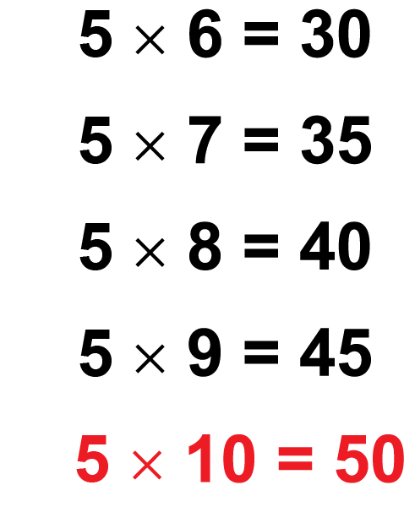
Bảng nhân 5

Slide 14
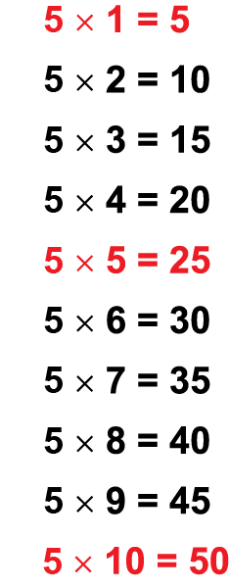
Thừa số thứ nhất là mấy ?
Thừa số thứ nhất đều là 5
Các thừa số thứ hai trong bảng nhân 5 có gì đặc biệt ?
Thừa số thứ hai: các số lần lượt từ 1 đến 10
Các tích trong bảng nhân 5 có gì đặc biệt ?
Tích: các số đếm thêm 5, từ 2 đến 10

Slide 15
Học thuộc bảng nhân 5

Slide 16
Đọc
5
10
15
20
25
30
35
40
45
50
50
45
40
35
30
25
20
15
10
5

Slide 17
Dựa vào 3 tích trên ta có thể có kết quả của tích khác
Ví dụ : 5 x 7 = ?
5 x 9 = ?
25 + 5 + 5 = 35
50 – 5 = 45
5 x 7 = 35
5 x 9 = 45

Slide 18
5 x 6 = ?
Vận dụng
5 x 8 = ?
Tìm tích?
5 x 3 = ?

Slide 19
5 x 6 = ?
5 x 8 = ?
25 + 5 = 30
50 – 5 – 5 = 40
5 x 6 = 30
5 x 8 = 40
5 x 3 = ?
5 + 5 + 5 = 15
5 x 3 = 15

Slide 21
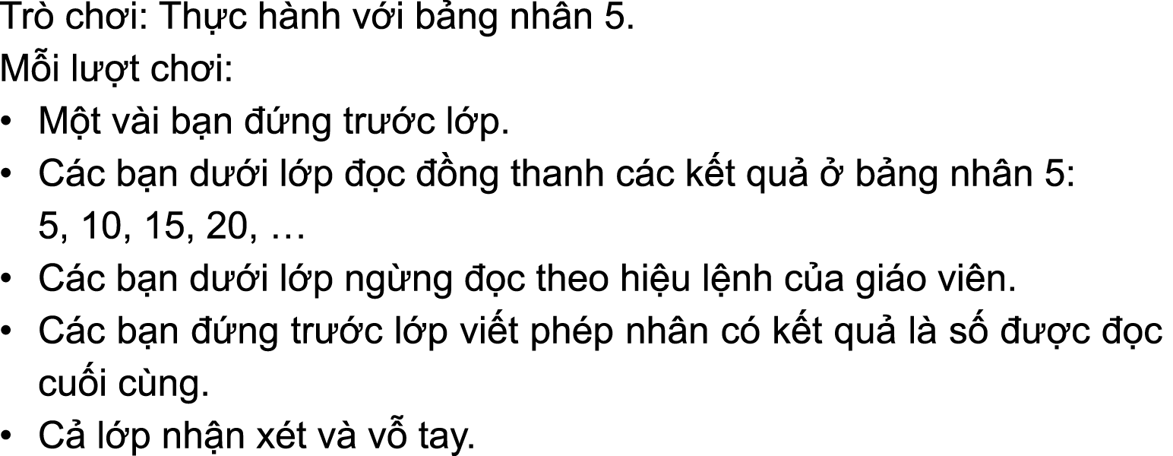

Slide 23
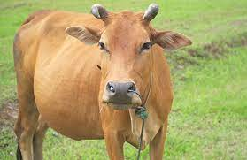
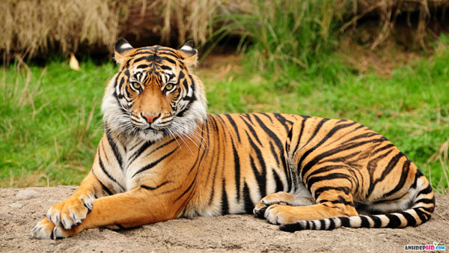
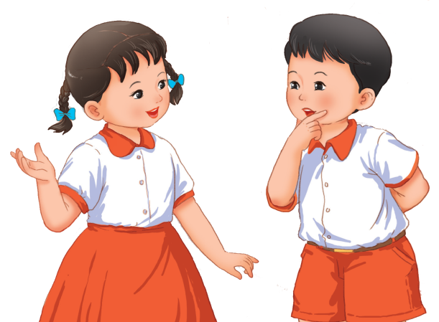
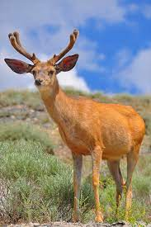
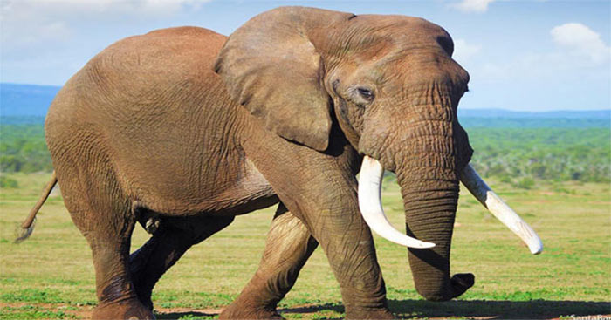
5 x 4 = 20
5 con vật này có bao nhiêu chân?
ĐỐ BẠN?

